Slide 1



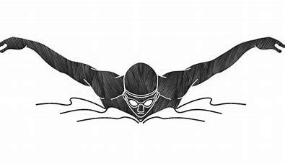




ASSOCIATION SPORTIVE
PROGRAMME 2025-2026
COLLEGE P. PICASSO 2025-2026
Quoi de neuf à l’AS cette année ??
BASKET, HANDBALL ,le collectif, une valeur sûre !!!
BADMINTON, NATATION , la continuité
CROSSFIT , pour les 4° et 3° volontaires (mardi 12h30)
Des COMPETITIONS les mercredis avec l’UNSS
Des SORTIES
SKI à Chamrousse ( mercredi à définir) )
EAUX-Vives à Saint Pierre de Bœuf à définir
Et toujours de la joie et de la bonne humeur pour une Licence encore et toujours à 30 €
Inscriptions toute l’année auprès de vos professeurs d’EPS
Chèque à l’ordre de l’AS Pablo Picasso
Nouveauté
BASKET-BALL
BADMINTON
NATATION
HANBALL
30€
Prix Licence 30 €

